Slide 1



Toán 3
Toán 3
So sánh các số trong phạm vi 100 000
Tiết 1

Slide 4
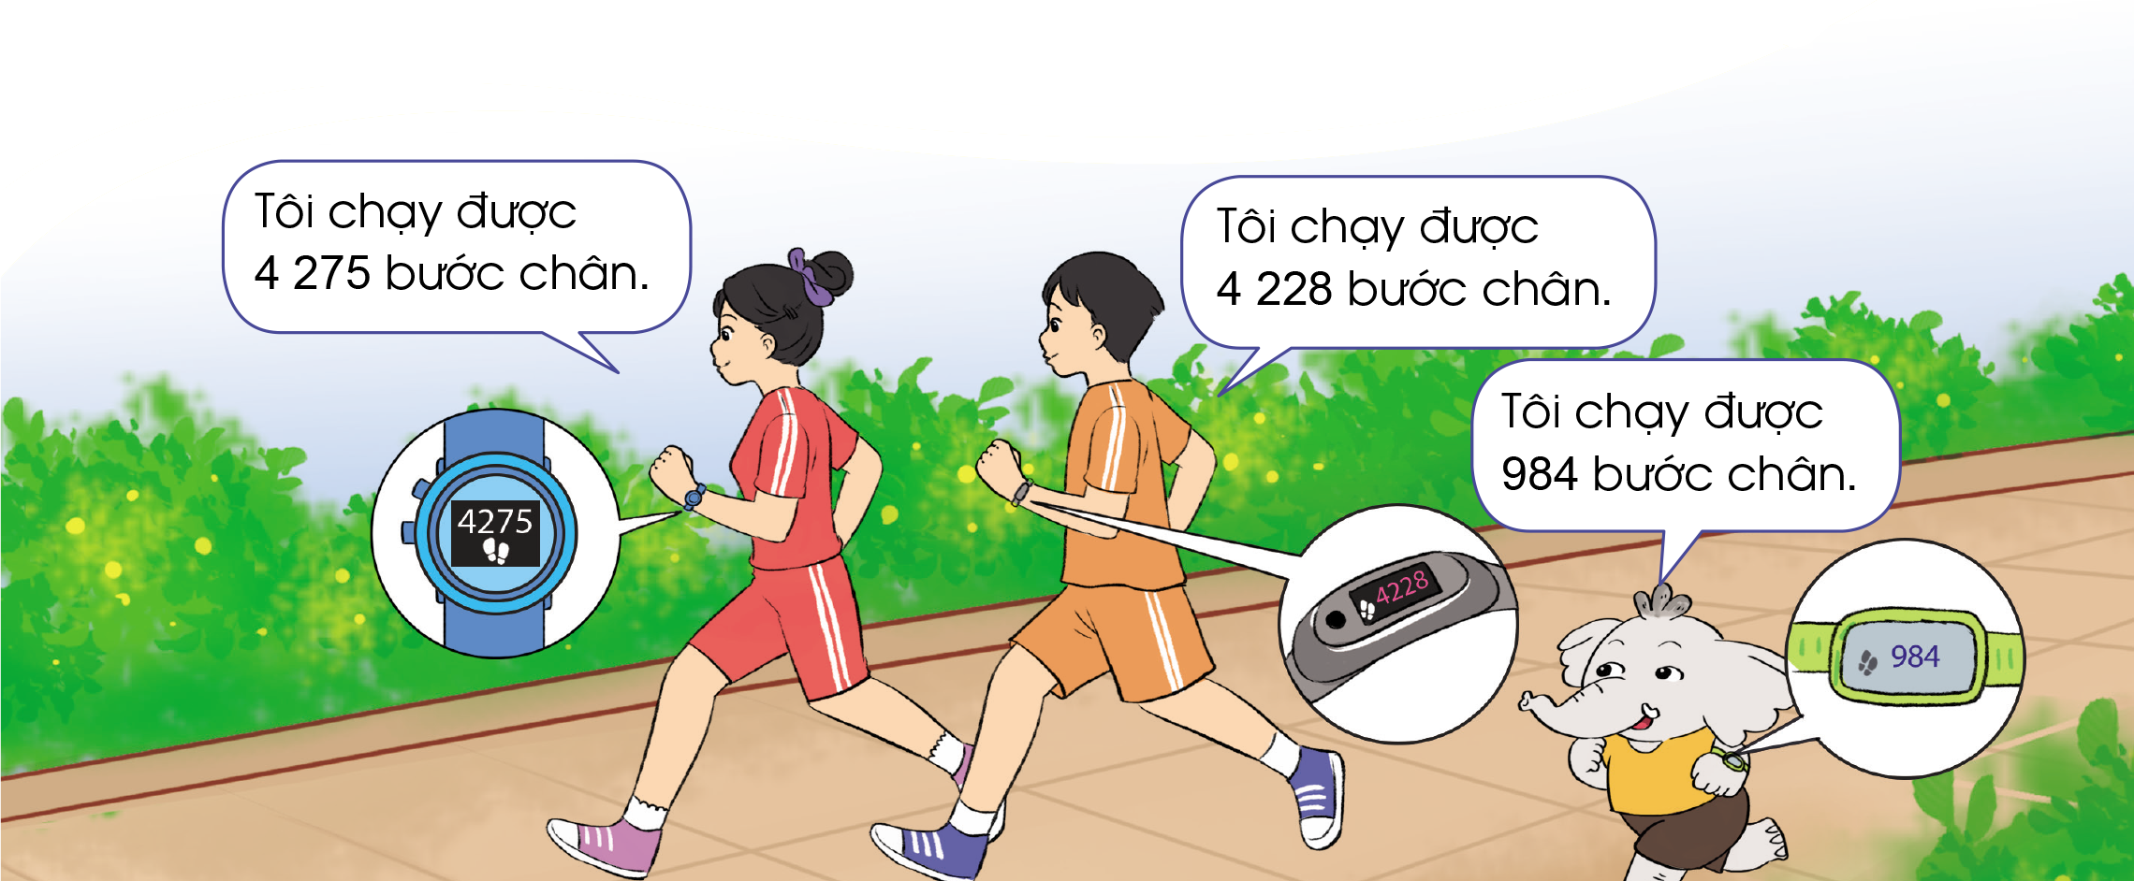

Slide 5
1. So sánh 984 và 4 275
Nghìn | Trăm | Chục | Đơn vị
Số 984 có ba chữ số.
9
8
4
Số 4 275 có bốn chữ số.
4
2
7
5
Vậy 984 < 4 275.
Trong hai số:
a) Số nào có ít chữ số hơn thì bé hơn.
b) Số nào có nhiều chữ số hơn thì lớn hơn.

Slide 6
2. So sánh 4 275 và 4 228
* Số 4 275 và 4 228 cùng có bốn chữ số.
Nghìn | Trăm | Chục | Đơn vị
4
2
7
5
* Ta so sánh từng cặp chữ số trên cùng một hàng, kể từ trái sang phải. Cặp chữ số đầu tiên khác nhau là 7 > 2.
4
2
2
8
4 = 4
2 = 2
7 > 2
Vậy 984 < 4 275.
Nếu hai số có cùng số chữ số:
Lần lượt so sánh từng cặp chữ số trên cùng một hàng, kể từ trái sang phải, cho đến khi xuất hiện cặp chữ số đầu tiên khác nhau. Số nào chứa chữ số lớn hơn thì số đó lớn hơn.

Slide 8
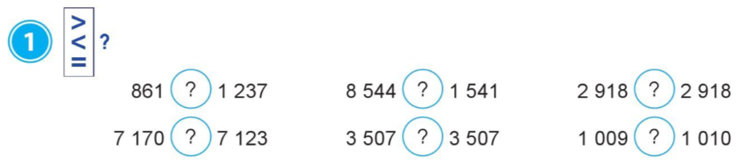
<
>
=
>
=
<

Slide 10
TIẾP SỨC ĐỒNG ĐỘI
>
>
a. 7954 …6589
e. 6954 …6589
>
>
b. 79854 …79589
f. 89854 …99589
=
=
c. 10985 … 10985
g. 18085 … 18085
>
<
d. 99889 … 99888
h. 99889 … 99989

